Slide 1
Istraživački projekt
Školski istraživački projekt
Autor prezentacije: Ines Marković, prof.geografije

Slide 2
istraživački rad kojim se želi odgovoriti na pitanje postavljeno znanstvenom teorijom ili hipotezom
znanstveni način pronalaženja odgovora na pitanje
studija osmišljena prema jasno definiranom cilju
dubinsko istraživanje područja od interesa
sistematično istraživanje kojim se postavljaju činjenice o nekoj temi
skup strogo definiranih protokola i uspostavljenih pravila
sakupljanje podataka, informacija i ostalih varijabli potrebnih za napredak u znanju

Slide 3
Situacija / problem
Postavljenje istraživačkog pitanja i hipoteze
Plan istraživanja
Prikupljanje, obrada i prikaz podataka
Donošenje zaključaka
Predstavljanje rezultata
Prikupljanje, obrada i prikaz podataka

Slide 4
Školski istraživački projekt
Istraživački projekt koji:
• ima iste elemente kao znanstveno istraživanje
• izvodi se prema istim principima
• evaluira se na isti način
• ima doprinos postojećem znanju
Ali!
projekt kojeg osmišljava i/ili provodi učenik
temom (pitanjem/znanjem) je primjeren dobi učenika
metodologijom je primjeren dobi učenika
početno je istraživanje u kojem je uloga mentora/voditelja izraženija nego kod kasnijih istraživanja

Slide 5
Dijelovi istraživanja su uvijek isti, format je zadan
NASLOV
najmanji broj /nužan broj riječi kojima se iznosi tema rada
sažimanje sadržaja rada u nekoliko riječi
privlačenje pažnje čitatelja
distinkcija sa sličnim radovima toga područja
jednostavno, kratko i atraktivno, bez kratica i žargona
broj slova ili riječi, font, veličina fonta,…
NASLOV treba biti u fontu Calibri, veličine 14 u bold opciji, pisan velikim slovima i centriran - PREPORUKA

Slide 6
SAŽETAK i KLJUČNE RIJEČI
Sažetak sadržava sve dijelove rada, može biti strukturiran ili ne
Primjer strukture:
pregled glavnih dijelova rada koji omogućava čitatelju donijeti odluku želi li pročitati cijeli rad
objašnjenje problema, istraživačko pitanje, objekt istraživanja, metode istraživanja, rezultati i zaključak
ključne riječi su riječi ili fraze koje su najznačajnije za temu
broj znakova ili riječi, struktura, …
Naslov SAŽETAK treba pisati u fontu Calibri, veličine 10 koristeći bold opciju s proredom 1 i potpuno poravnanje koristeći stil „Sažetak“.
U sažetku nema slika, tablica i priloga, a literatura se navodi samo ako je neophodno.
Ključne riječi: ključne riječi (3-5) treba pisati u fontu Calibri, veličine 11 koristeći italic stil „Ključne riječi“. Ne ponavljati riječi iz naslova!

Slide 7
UVOD
prvi dio rada
obavještavanje čitatelja o pozadini problema koji se istražuje
definiranje važnosti konkretnog pitanja na koje se želi odgovoriti
nije potrebno navoditi općepoznate činjenice
iznositi isključivo podatke potrebne za razumijevanje teme rada
svakako pisati znanstvenim stilom – ne poput zadaćnice i ne poput novinskoga članka
nužno koristiti standardni jezik sa svim pravilima koja on zahtijeva
svaki navod potkrijepiti referencijom koju treba navesti na kraju rada u popisu literature
krenuti od općeg pa doći do specifičnog
broj stranica, dijelovi poglavlja, font, veličina fonta,…
UVOD I OBRAZLOŽENJE TEME
Tekst treba pisati u fontu Calibri, veličine 11, koristeći prored od 1,15 uz potpuno poravnanje i stil „Tekst“.
Ne oblikovati podpoglavlja u uvodnom dijelu, već tekst prikazati kao cjelinu.
Uvod obuhvaća najviše 2 stranice teksta.
Opseg obrazloženja teme obuhvaća najviše pola stranice teksta.

Slide 8
HIPOTEZA I CILJEVI ISTRAŽIVANJA
pitanje na koje se želi odgovoriti i način kako doći do odgovora predloženim istraživanjem
1 istraživanje = 1 hipoteza
1 istraživanje = 1 opći cilj, više specifičnih ciljeva
hipoteza je jedna jasna rečenica, baš kao i cilj(evi)
prema njima određuje se adekvatnost metodologije
iz njih je potpuno jasno što se i kako želi postići studijom
hipoteza je najšira i najopćenitija tvrdnja koja se želi potvrditi istraživanjem (npr. razlika učenika viših razreda u visini ovisna je o načinu prehrane)
opći cilj govori o širem planu istraživanja (npr. cilj je odrediti visinu učenika viših razreda i usporediti je s njihovim načinama prehrane)
specifični ciljevi su koraci u postizanju podataka potrebnih za potvrdu ili opovrgavanje hipoteze (npr. izmjeriti visinu djevojčica i dječaka koji pohađaju 7. i 8. razred osnovne škole, analizirati prehrambene navike djevojčica i dječaka koji pohađaju 7. i 8. razred osnovne škole, usporediti podatke o visini i navikama prehrane djevojčica i dječaka koji pohađaju 7. i 8. razred osnovne škole)
Završni dio Uvoda ili zasebno poglavlje

Slide 9
MATERIJALI I METODE
Na čemu se ispitivanje provodi (skupine ispitanika, vrste staništa, gospodarske djelatnosti, tipovi tla, ….) i koje se metode koriste
jasno naveden broj ispitanika, struktura ispitivane i kontrolne skupine, opis područja koje se analizira, vrsta koje se proučavaju i sl.
ravnalo, olovka, papir i sl. nisu materijal
metode moraju biti usklađene s ciljevima
protokoli moraju biti jasni i detaljni – u njima se navodi koji su mjerni instrumenti korišteni, slike snimljene digitalnom kamerom ili mobitelom (DP74, Olympus) i sl.
ne navode se preliminarni rezultati!
Ispitanici, istraživane lokacije i sl. i metode

Slide 10
REZULTATI
Podaci dobiveni isključivo istraživanjem o kojem se izvještava, bez rasprave o tome što znače
pišu se prema ciljevima ili metodama
izvještavaju o mjerenjima, ne o njihovome značenju
ne pojašnjavaju metode kojima su dobiveni
tablice služe lakšem prikazu velikog broj podataka, slike pomažu u predodžbi očitavanja rezultata; slike i tablice moraju imati svrhu i ne biti jednostavno ponavljanje teksta
i slike i tablice imaju opise, slike ispod, tablice iznad, označavaju se rednim brojevima kroz cijeli tekst (ponekad ih ima i u Uvodu ili čak Materijalima i Metodama) i navode u samome tekstu na onim mjestima gdje su potrebne da bi doprinijele njegovu razumijevanju
Način prikaza slika i tablica, poglavlja i sl.…
Proizvoljno. Pazeći na opise, brojeve i sl.

Slide 11
RASPRAVA
Interpretacija i pojašnjenje rezultata, usporedba s poznatim podacima, mišljenje o kvaliteti rezultata i razlozima za to, usmjeravanje novootvorenih znanstvenih pitanja
počinje interpretacijom vlastitih rezultata prema redoslijedu kojim su rezultati navedeni u zasebnom poglavlju
uspoređuje dijelove koji su poznati s drugim studijama
komentira razloge za potencijalna odstupanja od očekivanoga
završava općenitijim zaključcima na temelju dobivenih rezultata
broj stranica,poglavlja, uključenost zaključaka i sl.
Rasprava može obuhvaćati do 5 stranica teksta.

Slide 12
ZAKLJUČAK/CI
Osnovni zaključci proizašli iz opisanog istraživanja
1 zaključak = 1 rečenica
potvrđivanje ili opovrgavanje hipoteze
reflektiraju ciljeve
iz njih je posve jasna svrha objavljenog istraživanja
uklopljenost u raspravu
Ovo poglavlje obično zauzima do 1 stranice

Slide 13
POPIS LITERATURE
Podaci na kojima se temelji istraživačko pitanje nužni za svaki navod u tekstu, pouzdani, navođeni standardnim načinom
za svaki navod u tekstu se daje izvornik u kojem je podatak pronađen
isti broj izvora u tekstu i popisu
broj slova ili riječi, font, veličina fonta,…
NASLOV treba biti u fontu Calibri, veličine 14 u bold opciji, pisan velikim slovima i centriran

Slide 14
Format rada
Zadan isto kao font, širina margina, broj stranica, kratice označavanja slika i tablica, način navođenja literature i sl.
Rukopis istraživačkog projekta može sadržavati najviše 15 stranica uključujući popis literature, tablice, slike i priloge.
Kao normalni font treba upotrebljavati font Calibri veličine 11.
Sav tekst treba biti pisan u proredu od 1,15. Sav tekst, tablice, slike i prilozi trebaju biti u okviru margina obrasca (14 cm širine i 22 cm visine).
Dodatci koji povećavaju razumljivost teksta (slike i tablice) trebaju biti uklopljeni u rukopis, kao prijedlog za objavljivanje.
Ako bi ovo poglavlje trebalo sadržavati neophodne dodatne informacije, slike i tablice, preporučljivo je staviti ih u posebno poglavlje PRILOZI (nakon poglavlja Literatura).

Slide 15
Dodatci trebaju biti razvrstani (tablice, slike ili prilozi) i numerirani prema redoslijedu iznošenja uz korištenje arapskih brojeva bez točke, a moraju biti navedeni u tekstu kao poveznice.
Svaka tablica i slika treba imati kompletan, opisni naslov, a svaki stupac i/ili redak tablice odgovarajući naslov.
Tablice, slike i prilozi moraju biti navedeni u tekstu kako slijedi: slika 1, tablica 1, prilog 1. 'kao što se vidi u tablici [ili slici, ili prilogu] 1' (ne Tab., fig. ili Sl.). Slike i tablice treba centrirati.
Slike bi trebale imati rezoluciju najmanje 300dpi na 10cm x 10cm ili 1,5 mpix veličine u JPEG (.jpg) formatu.
Pri pripremi slika i tablica sav tekst koji se koristi unutar samih slika i tablica treba pisati u fontu Calibri, veličine 10, koristeći prored od 1 bez razmaka između redaka.
Naslovi tablica, slika i priloga
Svaka tablica i/ili slika i/ili prilog mora imati potpuni naslov koji objašnjava namjenu bez pozivanja na tekst.
Tablice (tablica 1) i priloge treba natpisati, a slike potpisati koristeći font Calibri veličine 9 u bold opciji.
Podatci opisani u tekstu mogu se ilustrirati pomoću slika i tablica, koje se prije prikazivanja moraju spomenuti u tekstu.
Tekst koji opisuje rezultate u pravilu treba prethoditi tablici ili slici kojom se ti rezultati ilustriraju. Grafičke prikaze i sheme također treba imenovati kao slike (slika 1).

Slide 16
Uloge istraživača, mentora i recenzenta
ISTRAŽIVAČ
osmišljava i provodi istraživanje, piše izvještaj/rad, prikazuje ga na skupovima
barata svim podacima, jedini je koji je upoznat sa svim detaljima istraživanja, kadar je pojasniti sve prednosti i mane pristupa koji je odabrao
spreman je raspraviti svoju interpretaciju s javnosti i promisliti o potencijalnim drugačijim tumačenjima
MENTOR
pomaže u osmišljavanju teme, postavljanju hipoteze i ciljeva, odabiru metodologije i obradi i interpretaciji podataka
vodi računa o formalnim kriterijima, administrativnim zahtjevima i usmjerava istraživača (npr. U NAZIVU DATOTEKE NIJE DOPUŠTENO PISATI IMENA UČENIKA, NITI NAZIV ŠKOLE ILI MENTORA, KAKO BI SE OSIGURALA OBJEKTIVNOST PROSUDBE. )
RECENZENT
iz naslova i sažetka stječe sliku o temi i potrebi istraživanja
na temelju hipoteze i ciljeva procjenjuje adekvatnost ispitanika i metoda
daje prijedloge kako jasnije iznijeti bit rada i vodi računa o rasponu zaključaka na temelju rezultata studije
ne eliminira već nastoji usustaviti i kao neovisan sudionik upozoriti na detalje potrebne za bolje razumijevanje rada od strane publike, prema kriterijima institucije za koju radi

Slide 17
PRIMJERI TEMA!
Bioraznolikost parka prirode nakon suše
Hipoteza? Cilj? Materijal? Metode?
Razvoj novih metoda za utvrđivanje razina zagađenja kopnenih voda Hipoteza? Cilj? Materijal? Metode?
Geografsko istraživanje:
daje odgovore na pitanja o Zemlji i životu na Zemlji, te prirodno i društveno geografskim obilježjima kako bi na temelju novih znanja pridonijeli boljem razumijevanju sebe, svoje okoline i okoliša slijedeći identične koncepte i jasnu logiku neovisno o dobi istraživača i temi

Slide 18
MOJI PRIMJERI – ostvareni projekti!
Otkrij planinu! – Mala planinarska škola
NajGEO fotografija - ZIMA

Slide 19
ISTRAŽIVAČKI RAD ZA 6.RAZRED – šk. god. 2020./2021.
OVO NIJE MJESTO ZA SMEĆE!
TEMA: Divlja odlagališta smeća u mome kraju
UPUTA ZA IZRADU ZADATKA!
UVODNI DIO – Kratko odgovori na pitanja!
Što su divlja odlagališta?
Zašto ih nalazimo u prirodi?

Slide 20
GLAVNI DIO
Sigurno ste naišli na hrpu smeća koje je netko samo izbacio iz automobila. Možda uz put, možda u šumi ili livadi.
Možda znate mjesta na kojima ljudi odlažu smeće, a to mjesto nije odlagalište.
Možda je netko imao zabavu i nije počistio poslije te zabave.
Možda ste na internetu (Facebooku, Instagram, …) naišli na fotografiju. Proučite je.
Vaš zadatak je. Navesti lokalitete gdje ste naišli na smeće ( ili vidjeli fotografiju)
Ako možete odgovoriti na pitanja gdje, kako, zašto, kada, (tko nije preporučivo – ovo je zadaća!). Promotriti i zaključiti kojeg otpada/smeća ima najviše.
Posjetiti to divlje odlagalište i fotografirati ga. Priložiti 4 fotografije.

Slide 21
ZAVRŠNI DIO/ZAKLJUČAK
Što ti misliš kako se mogu spriječiti divlja odlagališta?
Svoj istraživački rad ćeš napisati u Wordu.
Pazi da ima uvodni dio, glavni i završni/zaključak.
Moraju biti odvojeni.
Pripazi na grafičko uređenje.
Fotografije trebaju biti bistre i moraju sadržavati temu projekta.

Slide 22
ROK - predati na Padlet stranicu
6.A razred do 10.6.2021. → OVO NIJE MJESTO ZA SMEĆE!
6.razred PŠ Ličko Lešće do 7.6.2021. → OVO NIJE MJESTO ZA SMEĆE!
6.razred PŠ Vrhovine do 8.6.2021. → OVO NIJE MJESTO ZA SMEĆE!
6.razred PŠ Švica do 10.6.2021. → OVO NIJE MJESTO ZA SMEĆE!

Slide 23
OPG U MOME KRAJU
TEMA: Obiteljska poljoprivredna gospodarstva u mom kraju
UPUTA ZA IZRADU ZADATKA!
UVODNI DIO – Kratko odgovori na pitanje!
Što su obiteljska poljoprivredna gospodarstva (OPG)?

Slide 24
GLAVNI DIO – Svoje istraživanje napiši u kratkom izvještaju o onome što si našao/la na internetu i što si saznao/la na terenu
Na internetu istražiti koja su obiteljska poljoprivredna gospodarstva u tvojoj općini. Navesti gdje se koja nalaze i čime se bave.
Posjetiti jedan OPG. Porazgovarati s vlasnicima kako bi saznao/la čime se bave i koji su im planovi za budućnost.
Uz dozvolu vlasnika, fotografirati imanje. Priložiti 4 fotografije. Na jednoj fotografiji trebaš biti i ti!

Slide 25
ZAVRŠNI DIO/ZAKLJUČAK
Što ti misliš kakva je budućnost obiteljskih poljoprivrednih gospodarstava o tvome kraju?
Svoj istraživački rad ćeš napisati u Wordu.
Pazi da ima uvodni dio, glavni i završni/zaključak. Moraju biti odvojeni.
Pripazi na grafičko uređenje.
Fotografije trebaju biti bistre i reprezentativne.

Slide 26
ROK - predati na Padlet stranicu
6.A razred do 10.6.2021. → OPG
6.razred PŠ Ličko Lešće do 7.6.2021. → OPG
6.razred PŠ Vrhovine do 8.6.2021. → OPG
6.razred PŠ Švica do 10.6.2021. → OPG

Slide 27
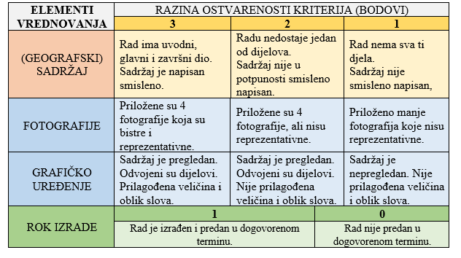
KRITERIJI VREDNOVANJA
Ovaj zadatak je za ocjenu i obavezan je za sve učenike 6.razreda

Slide 28
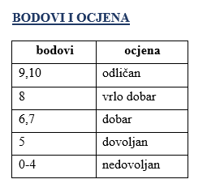

Slide 29
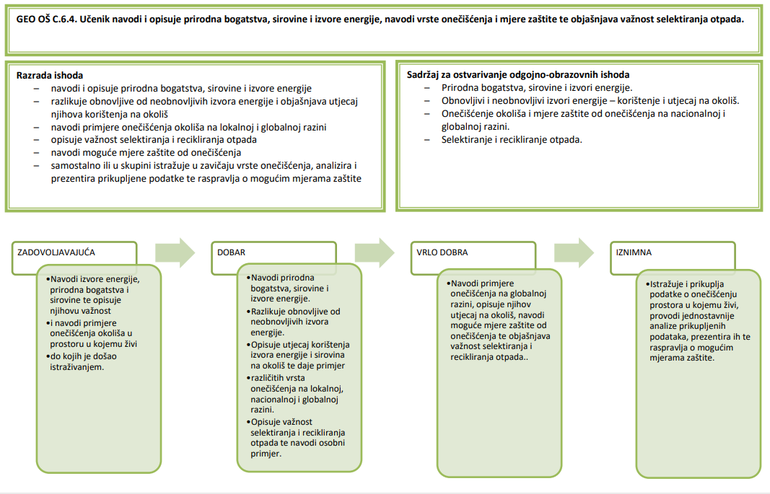
Ishodi učenja iz kurikuluma

Slide 30
Aktivnost učenika
navodi vrste različitog onečišćenja u zavičaju (onečišćenje tla- odbačeni otpad, divlja odlagališta otpada, onečišćenje zraka, onečišćenje vode- otpadne vode....)
navode dokumentira fotografijama onečišćenih lokaliteta ( npr. fotografije divljih odlagališta otpada, odbačenog otpada)
analizira prikupljene podatke
metodom razgovora s ostalim članovima skupine predlaže i raspravlja o mogućim mjerama zaštite
primjere onečišćenja i moguće mjere zaštite prikazuje u obliku izvještaja ili u obliku postera izrađenog u digitalnom alatu Canva
kratkim usmenim izlaganjem prezentira uradak skupine učitelju/ici i ostalim učenicima u razredu
ispunjava listu procjene

Slide 31
POVEZANOST S MEĐUPREDMETNIM TEMAMA I DRUGIM PREDMETIMA:
Osobni i socijalni razvoj, Učiti kako učiti, Održivi razvoj, Poduzetništvo, Uporaba informacijske i komunikacijske tehnologije
osr C.3.3. Aktivno sudjeluje i pridonosi školi i lokalnoj zajednici.
osr B.3.2.Razvija komunikacijske kompetencije i uvažavajuće odnose s drugima.
osr B.3.4. Suradnički uči i radi u timu.
uku A.3.1. Učenik samostalno traži nove informacije iz različitih izvora, transformira ih u novo znanje i uspješno primjenjuje pri rješavanju problema.
uku A.3.4. Učenik kritički promišlja i vrednuje ideje uz podršku učitelja.
odr A.3.3. Razmatra uzroke ugroženosti prirode.
odr A.3.4. Objašnjava povezanost ekonomskih aktivnosti sa stanjem u okolišu i društvu.
odr B.3.1. Prosuđuje kako različiti oblici djelovanja utječu na održivi razvoj.
odr B.3.2. Sudjeluje u aktivnostima koje promiču održivi razvoj u školi, lokalnoj zajednici i šire.
pod A.3.1. Primjenjuje inovativna i kreativna rješenja.
ikt A.3.2. Učenik se samostalno koristi raznim uređajima i programima.
ikt C.3.2. Učenik samostalno i djelotvorno provodi jednostavno pretraživanje, a uz učiteljevu pomoć složeno
pretraživanje informacija u digitalnome okružju.
ikt C.3.3. Učenik samostalno ili uz manju pomoć učitelja procjenjuje i odabire potrebne među pronađenim informacijama.

Slide 32
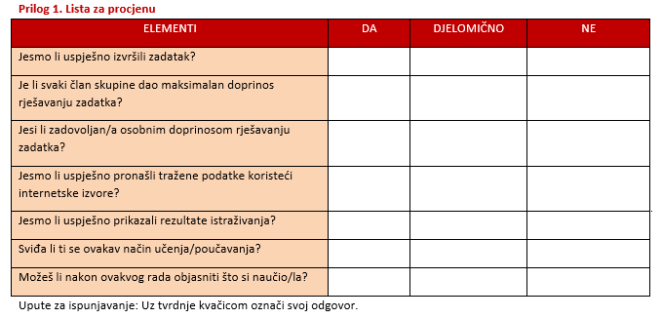
EVALUACIJA NA KRAJU!

Slide 33
Anketa o uspješnosti izlaganja
Istraživački rad
Izvori:
Godišnji izvedbeni kurikulum nastavnog predmeta Geografija
Priručnik za učitelje uz udžbenik geografije za šesti razred osnovne škole, Školska knjiga, Zagreb,2020.
Školski aktiv geografije – 7.6.2021.

